Slide 1

CHÀO MỪNG QUÝ THẦY CÔ GIÁO VỀ DỰ GIỜ
PHÂN MÔN: LUYỆN TỪ VÀ CÂU
LỚP 5A9
Giáo viên: Lê Thị Thúy
TRƯỜNG TIỂU HỌC LĨNH NAM
Notes:
1

Slide 2
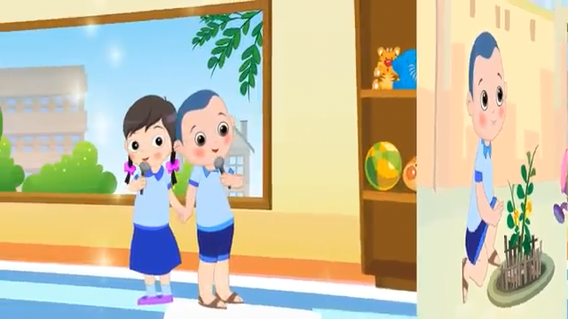

Slide 4

KIỂM TRA BÀI CŨ
Điền quan hệ từ thích hợp
vào chỗ chấm trong câu ghép sau:
Sư Tử ra sức vùng vẫy …..… nó không sao thoát khỏi
cái lưới đang bó chặt mình nó.
nhưng

Slide 5
KIỂM TRA BÀI CŨ
Các vế câu trong câu ghép sau được nối với nhau bằng cách nào?
Nam vừa đi học về, Dũng đã gọi đi đá bóng.

Slide 6
KIỂM TRA BÀI CŨ
Có những cách nào để nối các vế câu
trong câu ghép?

Slide 8
1. Trong câu in nghiêng dưới đây, từ nào lặp lại từ đã dùng
ở câu trước?
Đền Thượng nằm chót vót trên đỉnh núi Nghĩa Lĩnh. Trước đền, những khóm hải đường đâm bông rực đỏ, những cánh bướm nhiều màu sắc bay dập dờn như đang múa quạt xoè hoa.
ĐOÀN MINH TUẤN

Slide 9

2. Nếu ta thay từ được dùng lặp lại bằng một trong các từ nhà, chùa, trường, lớp thì 2 câu trên có còn gắn bó với nhau không?
Đền Thượng nằm chót vót trên đỉnh núi Nghĩa Lĩnh. Trước , những khóm hải đường đâm bông rực đỏ, những cánh bướm nhiều màu sắc bay dập dờn như đang múa quạt xoè hoa.
ĐOÀN MINH TUẤN
chùa
lớp
nhà
đền
trường
đền
THẢO LUẬN NHÓM 2

Slide 10
3. Việc lặp lại từ trong trường hợp này có tác dụng gì?
Đền Thượng nằm chót vót trên đỉnh núi Nghĩa Lĩnh. Trước đền, những khóm hải đường đâm bông rực đỏ, những cánh bướm nhiều màu sắc bay dập dờn như đang múa quạt xoè hoa.
ĐOÀN MINH TUẤN

Slide 11
GHI NHỚ
1. Trong bài văn, đoạn văn, các câu phải liên kết
chặt chẽ với nhau.
2. Để liên kết một câu với câu đứng trước nó, ta
có thể lặp lại trong câu ấy những từ ngữ đã
xuất hiện ở câu đứng trước.

Slide 12
1. Gạch chân những từ ngữ được lặp lại để liên kết câu:
a) Niềm tự hào chính đáng của chúng ta trong nền văn hóa Đông Sơn chính là bộ sưu tập trống đồng hết sức phong phú. Trống đồng Đông Sơn đa dạng không chỉ về hình dáng, kích thước mà cả về phong cách trang trí, sắp xếp hoa văn.
NGUYỄN VĂN HUYÊN
b) Trong một sáng đào công sự, lưỡi xẻng của anh chiến sĩ xúc lên một mảnh đồ gốm có nét hoa văn màu nâu và xanh, hình đuôi rồng. Anh chiến sĩ quả quyết rằng những nét hoa văn này y như hoa văn trên hũ rượu thờ ở đình làng anh.
HÀ ĐÌNH CẨN

Slide 13


AI NHANH HƠN HỌC SINH LỚP 5

Slide 14



Trò chơi gồm 3 câu hỏi trắc nghiệm
Ở mỗi câu hỏi, các em sẽ có thời gian 10 giây
để đưa ra đáp án.
Để trả lời, các em sẽ giơ thẻ A, B, C
A
B
C

Slide 15


a) Niềm tự hào chính đáng của chúng ta trong nền văn hóa Đông Sơn chính là bộ sưu tập trống đồng hết sức phong phú. Trống đồng Đông Sơn đa dạng không chỉ về hình dáng, kích thước mà cả về phong cách trang trí, sắp xếp hoa văn.
NGUYỄN VĂN HUYÊN
Câu 1. Trong đoạn văn trên từ ngữ nào được lặp lại?
A. Trống đồng, Đông Sơn
B. Trống đồng Đông Sơn
C. bộ sưu tập trống đồng
00
01
02
03
04
05
06
07
08
09
10

Slide 16
b) Trong một sáng đào công sự, lưỡi xẻng của anh chiến sĩ xúc lên một mảnh đồ gốm có nét hoa văn màu nâu và xanh, hình đuôi rồng. Anh chiến sĩ quả quyết rằng những nét hoa văn này y như hoa văn trên hũ rượu thờ ở đình làng anh.
HÀ ĐÌNH CẨN
Câu 2: Trong đoạn văn trên từ ngữ nào được lặp lại?
A. Anh chiến sĩ, những nét hoa văn
B. Anh chiến sĩ, nét hoa văn
C. Anh chiến sĩ, hoa văn
00
01
02
03
04
05
06
07
08
09
10

Slide 17
Câu 3: Việc lặp lại từ ngữ trong 2 đoạn văn trên có tác dụng gì?
A. Để đoạn văn hay hơn.
B. Để nối các vế câu trong câu ghép.
C. Để các câu trong đoạn văn liên kết chặt chẽ với nhau.
00
01
02
03
04
05
06
07
08
09
10

Slide 18
1. Gạch chân những từ ngữ được lặp lại để liên kết câu:
a) Niềm tự hào chính đáng của chúng ta trong nền văn hóa Đông Sơn chính là bộ sưu tập trống đồng hết sức phong phú. Trống đồng Đông Sơn đa dạng không chỉ về hình dáng, kích thước mà cả về phong cách trang trí, sắp xếp hoa văn.
NGUYỄN VĂN HUYÊN
b) Trong một sáng đào công sự, lưỡi xẻng của anh chiến sĩ xúc lên một mảnh đồ gốm có nét hoa văn màu nâu và xanh, hình đuôi rồng. Anh chiến sĩ quả quyết rằng những nét hoa văn này y như hoa văn trên hũ rượu thờ ở đình làng anh.
HÀ ĐÌNH CẨN

Slide 19
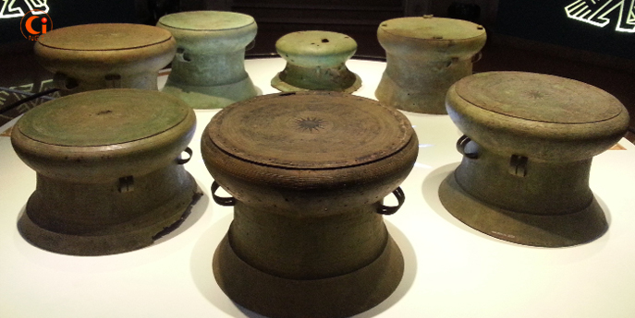
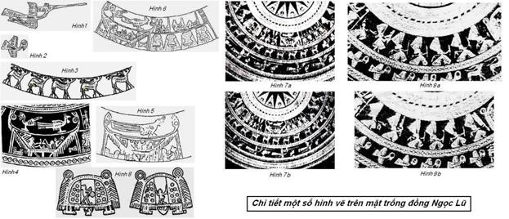
MỘT SỐ TRỐNG TRONG BỘ SƯU TẬP TRỐNG ĐỒNG ĐÔNG SƠN

Slide 20
2. Chọn từ ngữ trong ngoặc đơn thích hợp điền vào mỗi
chỗ chấm để các câu, các đoạn được liên kết với nhau:
Dọc theo bờ vịnh Hạ Long, trên bến Đoan, bến Tàu hay cảng Mới, những đoàn thuyền đánh cá rẽ màn sương bạc nối đuôi nhau cập bến, những cánh buồm ướt át như cánh chim trong mưa. ... lưới mui bằng. ... giã đôi mui cong. ... khu Bốn buồm chữ nhật. ... Vạn Ninh buồm cánh én. ... nào cũng tôm cá đầy khoang. Người ta khiêng từng sọt cá nặng tươi roi rói lên chợ.
... Hòn Gai buổi sáng la liệt tôm cá. Những con ... khoẻ, vớt lên hàng giờ vẫn giãy đành đạch, vảy xám hoa đen lốm đốm. Những con ... mình dẹt như hình con chim lúc sải cánh bay, thịt ngon vào loại nhất nhì. Những con cá nhụ béo núc, trắng lốp, bóng mượt như được quét một lớp mỡ ngoài vậy. Những con ... tròn, thịt căng lên từng ngấn như cổ tay của trẻ lên ba, da xanh ánh, hàng chân choi choi như muốn bơi.
Theo THI SẢNH
(cá song, tôm, thuyền, cá chim, chợ)

Slide 21
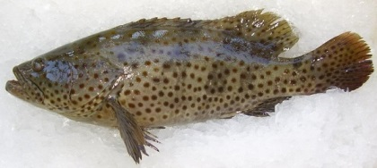
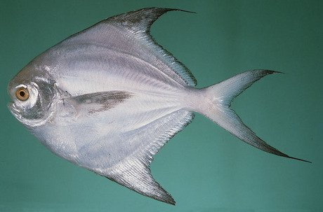
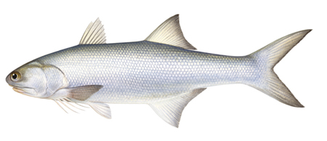
CÁ SONG
CÁ CHIM
CÁ NHỤ

Slide 22
Dọc theo bờ vịnh Hạ Long, trên bến Đoan, bến Tàu hay cảng Mới, những đoàn thuyền đánh cá rẽ màn sương bạc nối đuôi nhau cập bến, những cánh buồm ướt át như cánh chim trong mưa. ... lưới mui bằng. ... giã đôi mui cong. ... khu Bốn buồm chữ nhật. ... Vạn Ninh buồm cánh én. ... nào cũng tôm cá đầy khoang. Người ta khiêng từng sọt cá nặng tươi roi rói lên chợ.
... Hòn Gai buổi sáng la liệt tôm cá. Những con ... khoẻ, vớt lên hàng giờ vẫn giãy đành đạch, vảy xám hoa đen lốm đốm. Những con ... mình dẹt như hình con chim lúc sải cánh bay, thịt ngon vào loại nhất nhì. Những con cá nhụ béo núc, trắng lốp, bóng mượt như được quét một lớp mỡ ngoài vậy. Những con ... tròn, thịt căng lên từng ngấn như cổ tay của trẻ lên ba, da xanh ánh, hàng chân choi choi như muốn bơi.
Theo THI SẢNH
Thuyền
Thuyền
Thuyền
Thuyền
Thuyền
Chợ
cá song
cá chim
tôm
(cá song, tôm, thuyền, cá chim, chợ)

Slide 24

KÍNH CHÚC CÁC THẦY CÔ
MẠNH KHỎE, HẠNH PHÚC

Slide 25
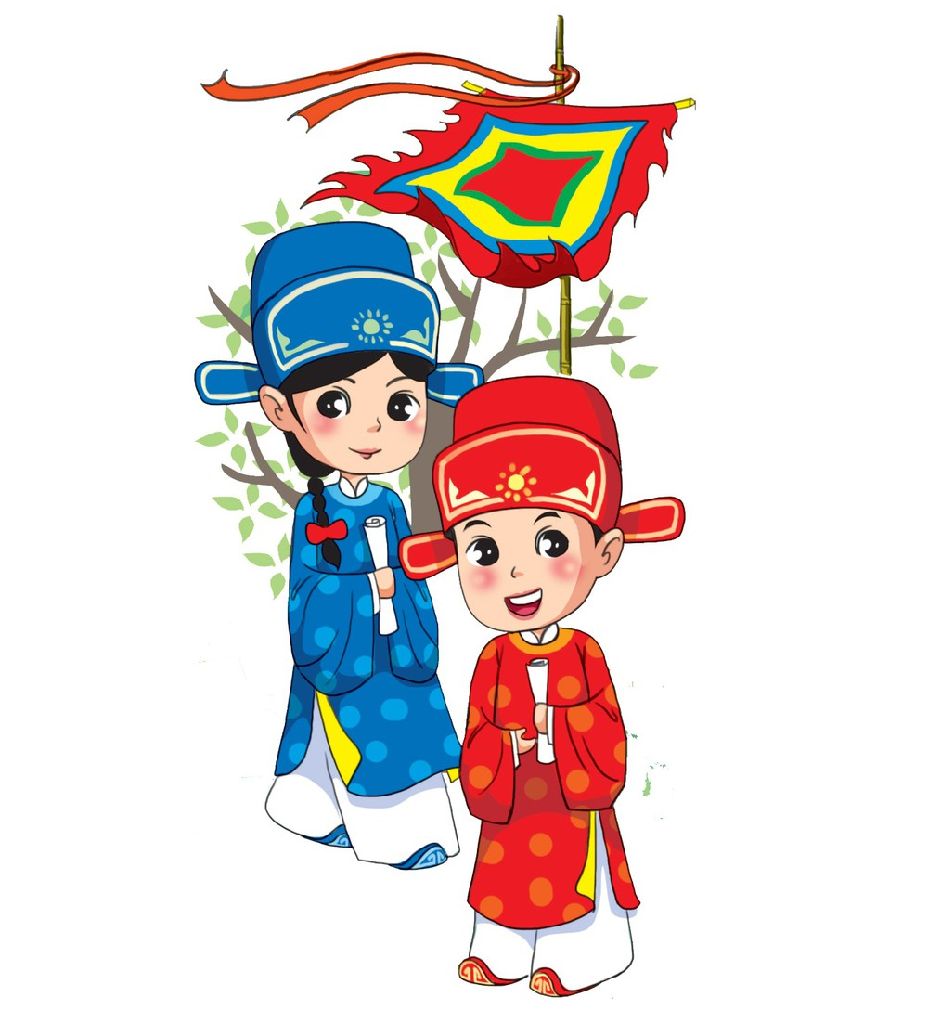


TRÒ CHƠI
EM LÀ TRẠNG NGUYÊN
TIẾNG VIỆT

Slide 26

EM LÀ TRẠNG NGUYÊN TIẾNG VIỆT
1
Tìm từ ngữ được lặp lại để liên kết câu:
“Trên một diện tích hẹp mọc lên hàng nghìn đảo nhấp nhô như rồng chầu phượng múa. Đảo có chỗ sừng sững chạy dài như bức tường thành vững chãi.”
Đảo
10
1
2
3
4
5
6
7
8
9

Slide 27
EM LÀ TRẠNG NGUYÊN TIẾNG VIỆT
2
Chọn từ điền vào chỗ chấm để 2 câu có sự liên kết:
“Bé thích làm kĩ sư giống bố và thích làm cô giáo như mẹ. Lại có lúc ….. thích làm bác sĩ để chữa bệnh cho ông ngoại.”
A
cô giáo
B
bé
10
1
2
3
4
5
6
7
8
9
C
kĩ sư

Slide 28
EM LÀ TRẠNG NGUYÊN TIẾNG VIỆT
3
Chọn từ điền vào chỗ chấm để 2 câu có sự liên kết:
“Con mèo nhà em có bộ lông rất đẹp. ......................
ấy như một tấm áo choàng giúp chú sưởi ấm suốt mùa đông.”
A
Con mèo
B
Nhà em
10
1
2
3
4
5
6
7
8
9
C
Bộ lông

